Slide 1

主日信息
Sunday Sermon

Slide 2
開路的（或譯：破城的）在他們前面上去；他們直闖過城門，從城門出去。他們的王在前面行；耶和華引導他們。 (彌迦書 Micah 2:13)
The One who breaks open the way will go up before them; they will break through the gate and go out. Their King will pass through before them, the Lord at their head.”

Slide 3
領受突破者恩膏 Breaker Anointing
斷開鎖練、黑暗
穿越重重難關
脫離仇敵綑綁

Slide 4
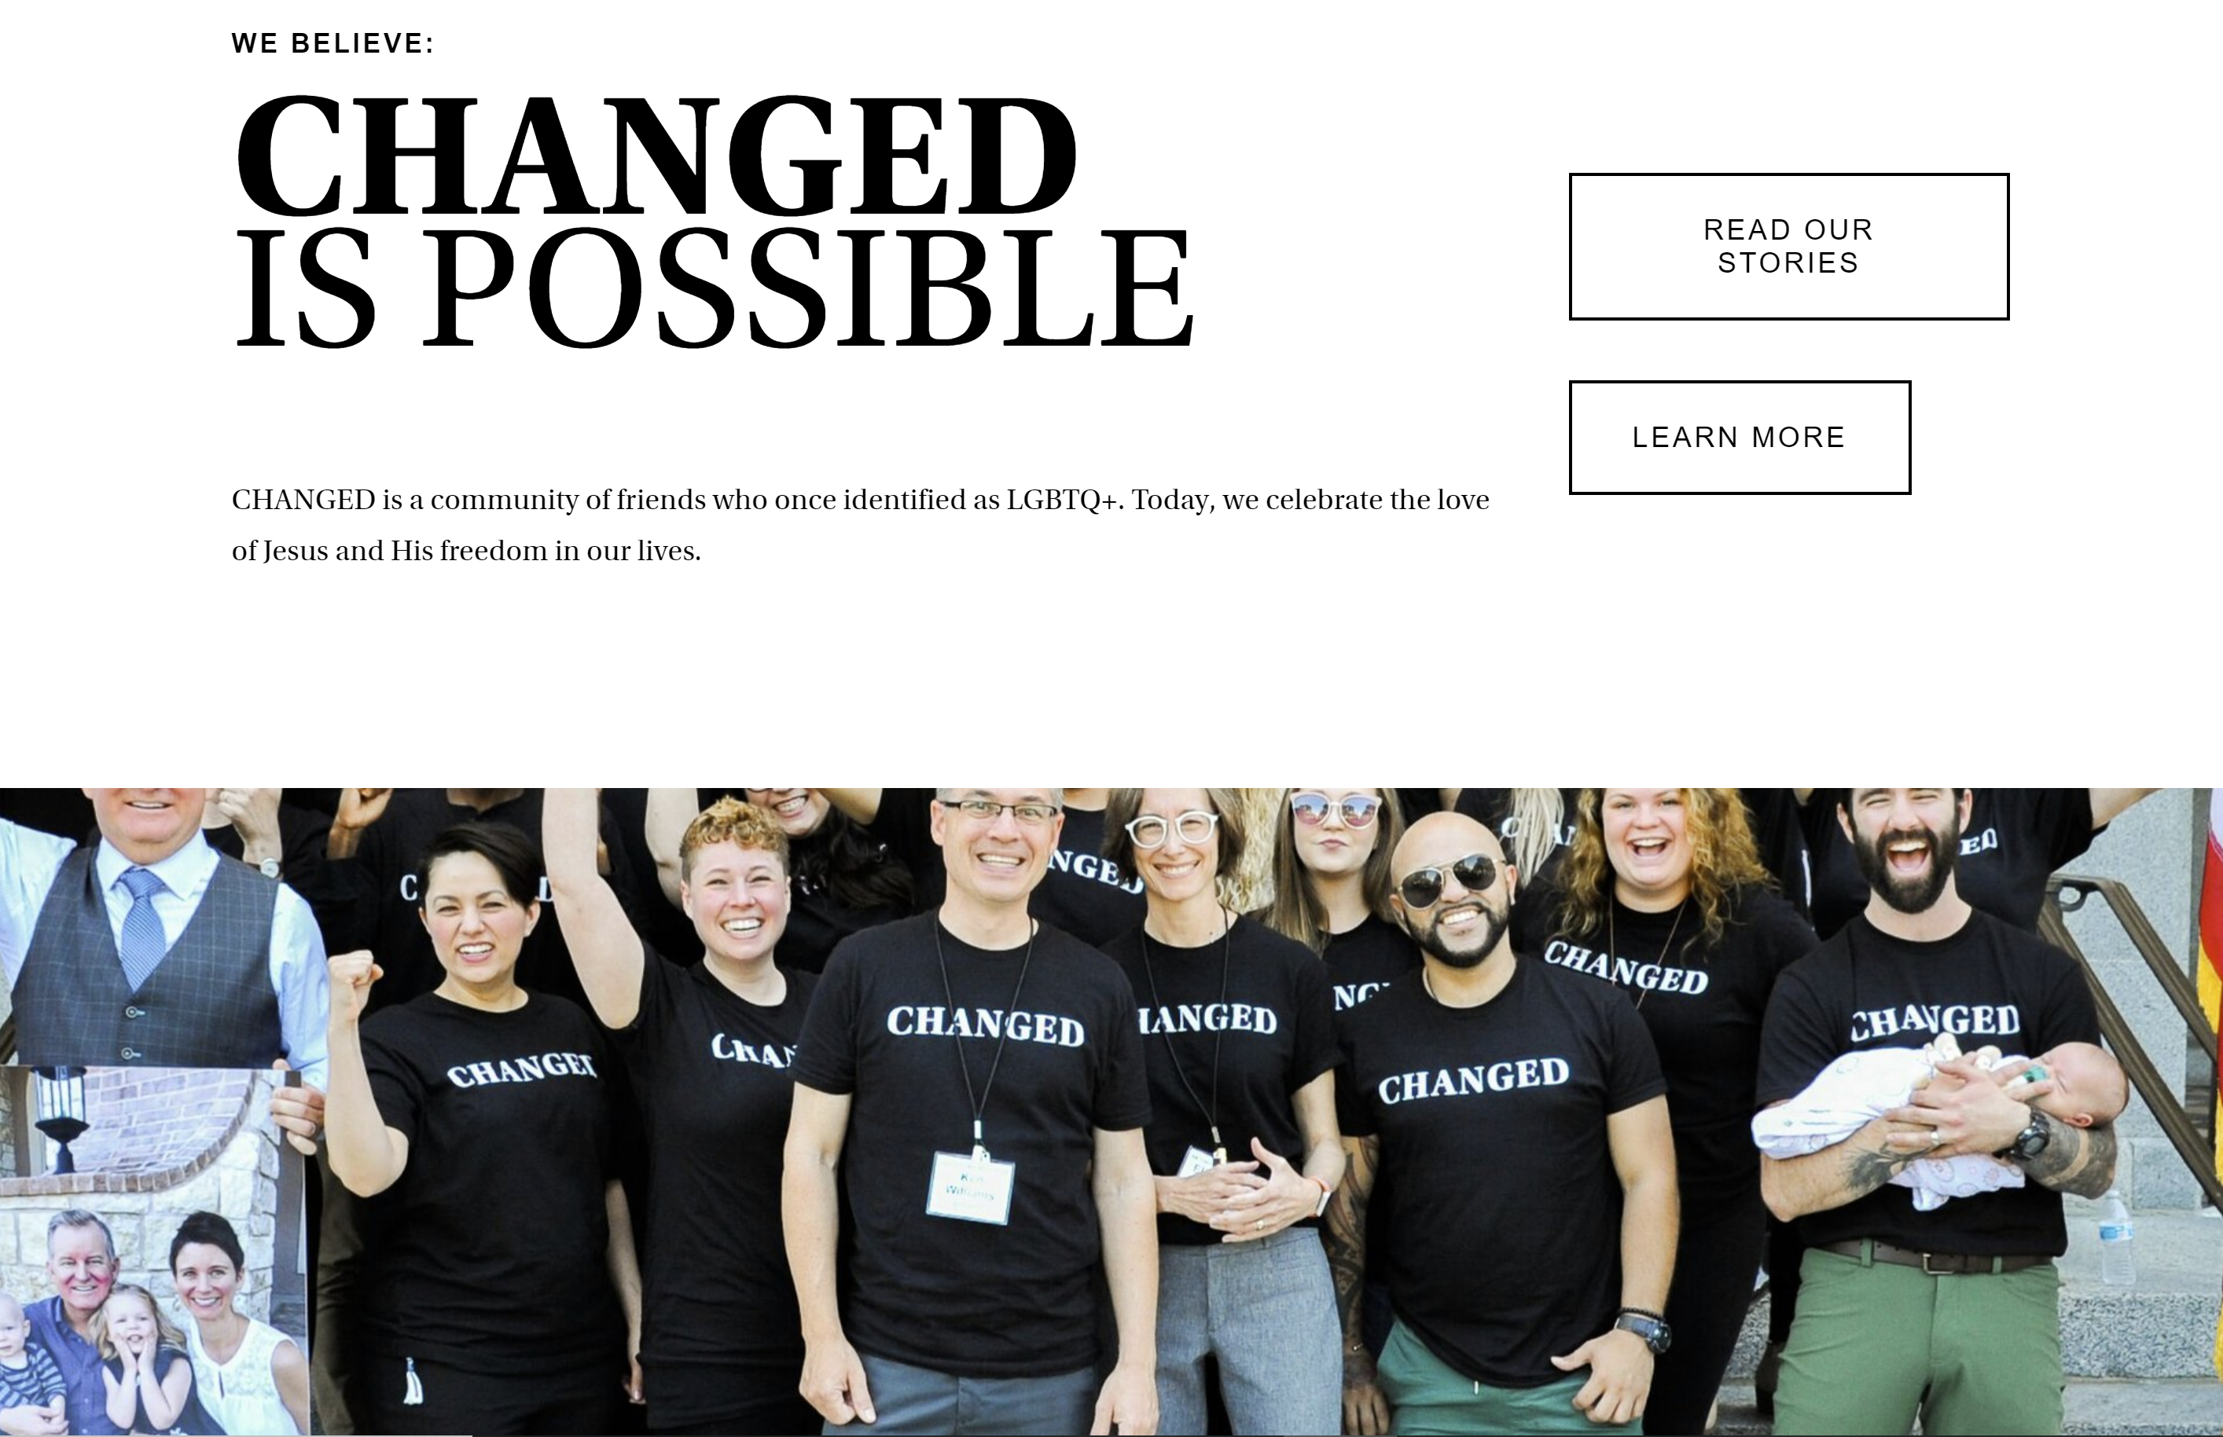
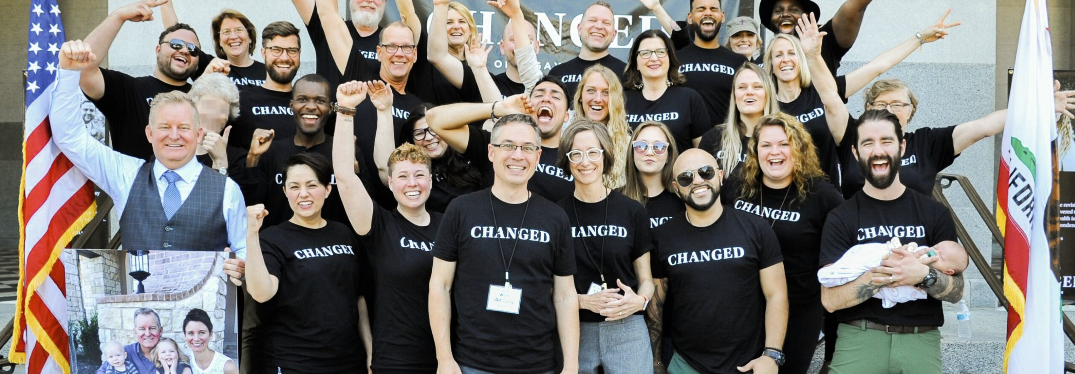
Looking for a father 搜尋父親的代替者
─Frank Worthen

Slide 5
WE BELIEVE:
CHANGED IS POSSIBLE
CHANGED is a community of friends who once identified as LGBTQ+. Today, we celebrate the love of Jesus and His freedom in our lives.

Slide 6

人之初「性」本善
Nurturing Godly Sex Identity
波特蘭靈糧堂
March 28, 2021

Slide 7
教養孩童，使他走當行的道，就是到老他也不偏離。 (箴言 Proverbs 22:6)
Start children off on the way they should go, and even when they are old they will not turn from it.

Slide 8
母親帶大「男孩」，父親帶大「男人」
─ Dr. James Dobson

Slide 9
同性戀者得到改變和醫治的關鍵在於關係，不在於性

Slide 10

Looking for a father 搜尋父親的代替者
─Frank Worthen

Slide 11
9-12 歲的孩子性別不應該由染色體或是生殖器決定，每個人都可以有自己認同性別身分的「內在傾向」，可能與在鏡中看見得自己不一樣 ，自己可以做選擇
─ Planned Parenthood

Slide 12
如何培育兒女性別自信
父母切忌重男輕女或重女輕男
注意子女在不同階段的心性發展，肯定子女的性別身份和角色
讓子女看見父母角色的互愛和互重
父母要同心協力教養子女

Slide 13
心性發展的三個階段
生理性別的賦予 (0-2 歲)
建立心理性別 / 性別認同
  2-4 歲：萌芽期
  5-10 歲：鞏固期
性傾向之形成
  10-14 歲：萌芽期
  15-20 歲：鞏固期

Slide 14
同性戀與兒童的成長過程有關
敏感特質
社交焦慮
家庭中的情感匱乏
曾受性騷擾或性侵犯
其他

Slide 15
Sarah Yang 的故事

Slide 16
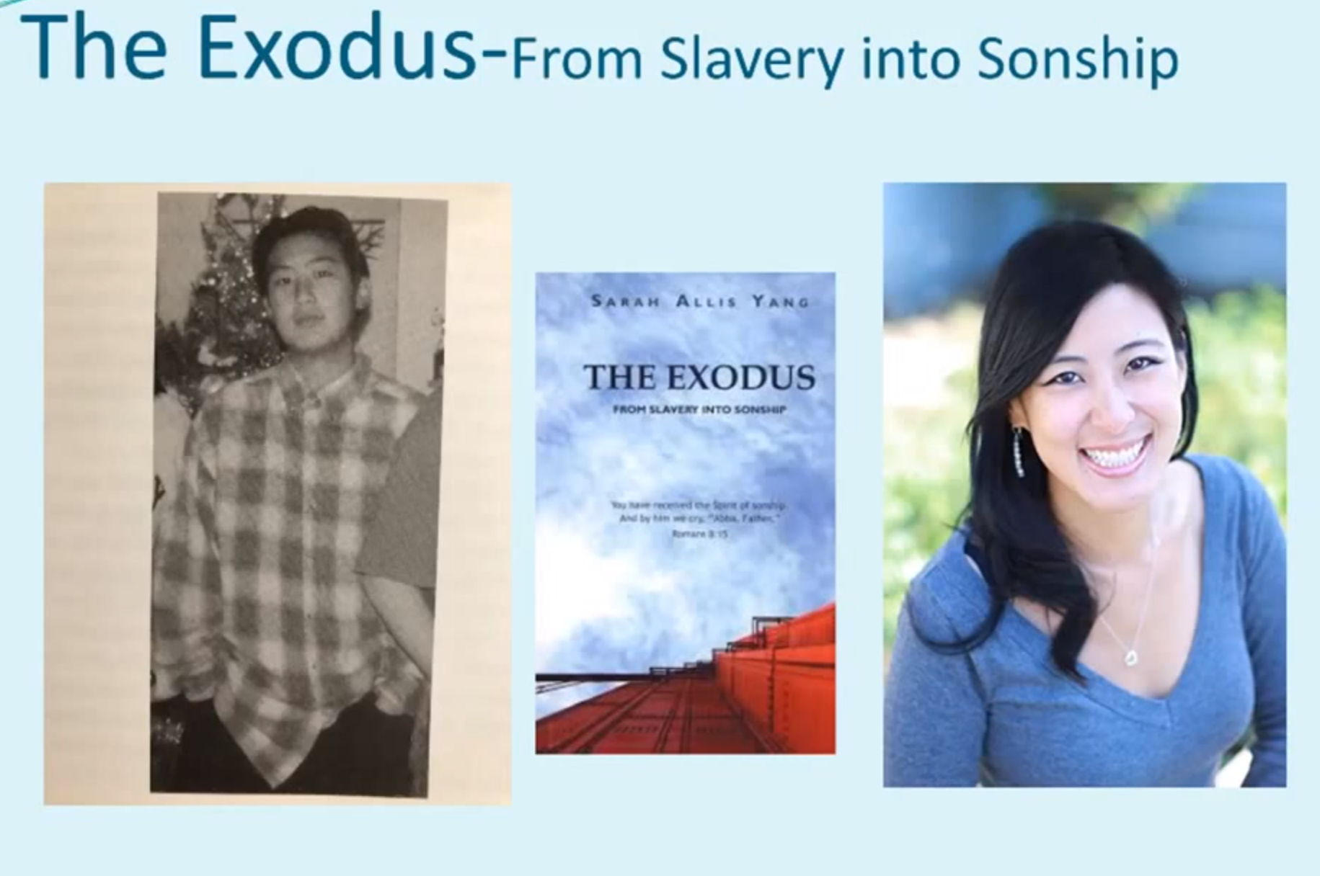
Before & After Healing

Slide 17

藉著了解幫助憂鬱症的人
(Aaron Beck, 1976)

Slide 18
如何培育兒女性別自信
父母切忌重男輕女或重女輕男
注意子女在不同階段的心性發展，肯定子女的性別身份和角色
讓子女看見父母角色的互愛和互重
父母要同心協力教養子女

Slide 19
如何培育兒女性別自信
教導子女防人不當的觸摸
若子女報告性騷擾，最好相信並介入
常與子女分享彼此開心與不開心的事
鼓勵子女若被霸凌，務必報告家長或老師
對單親家庭的叮囑

Slide 20
看哪，我將你銘刻在我掌上；你的牆垣常在我眼前。你的兒女必急速歸回；毀壞你的，使你荒廢的，必都離你出去， (以賽亞書 Isaiah 49:16-17)
See, I have engraved you on the palms of my hands; your walls are ever before me. Your children hasten back, and those who laid you waste depart from you.

Slide 21
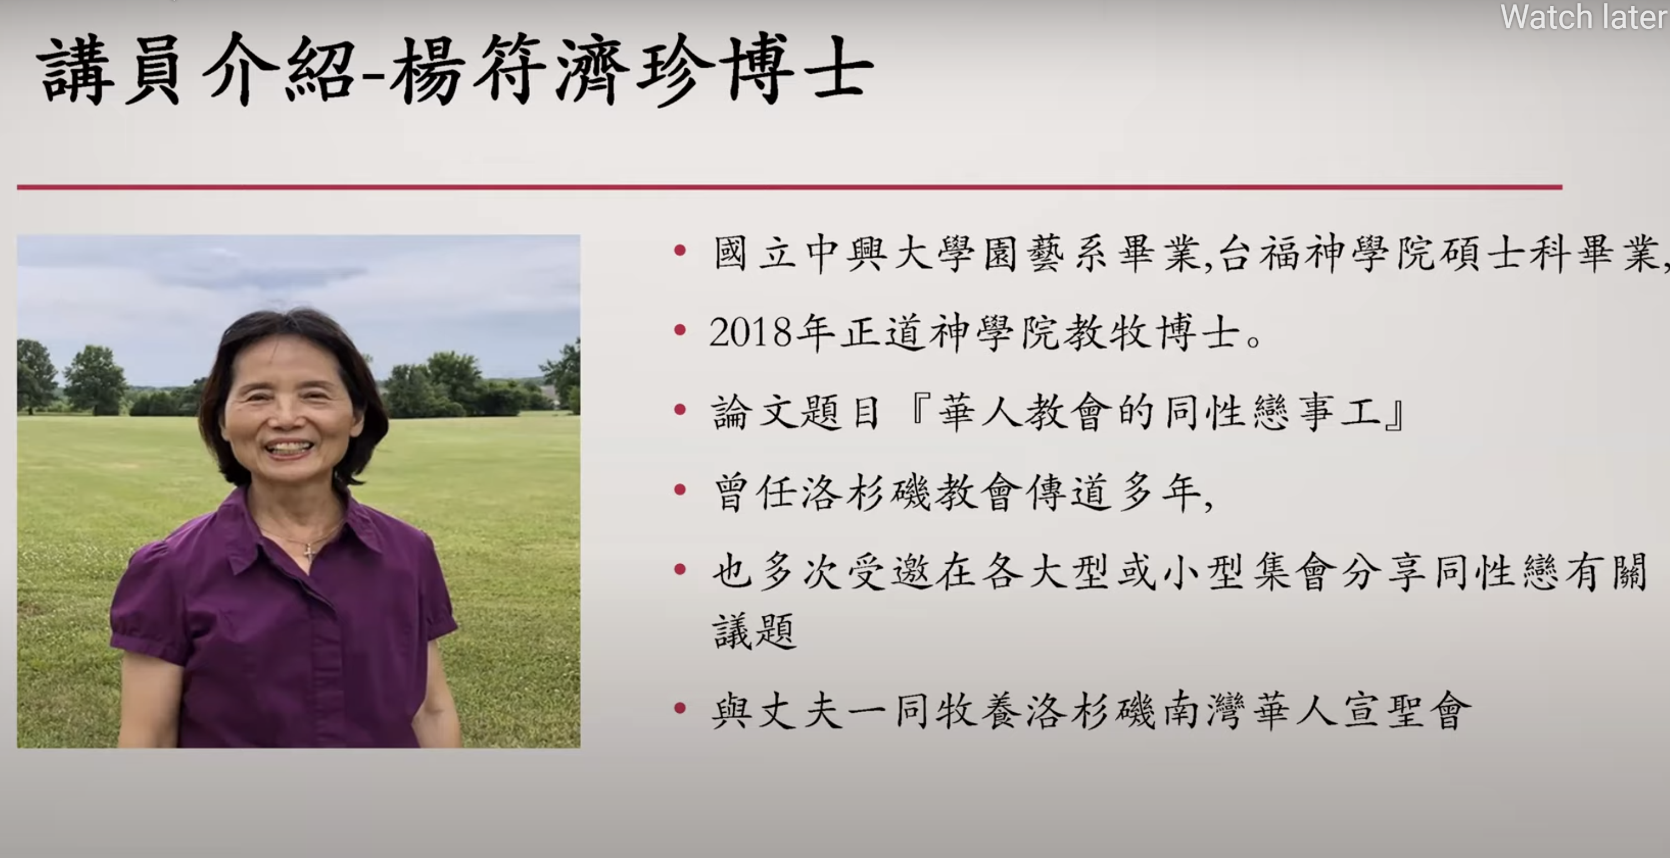

Slide 22
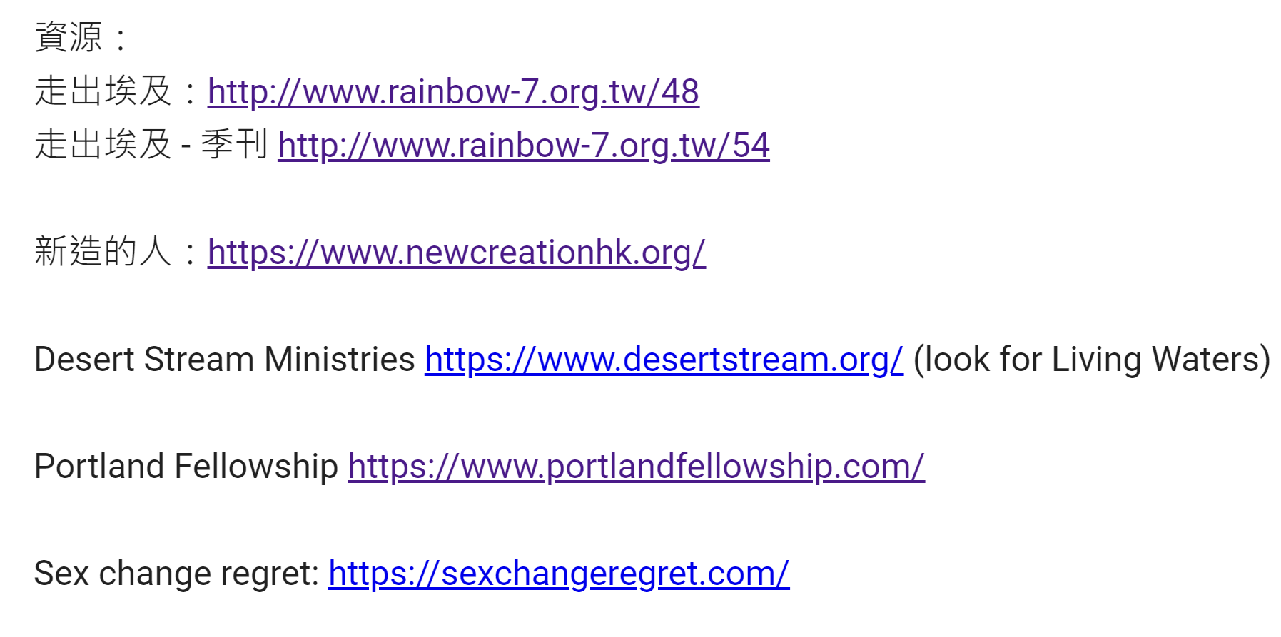

Slide 23
同心禱告

